Slide 1
Orientações para Construção do Projeto Político Pedagógico
Lílian Lessa Andrade Lino

Slide 2
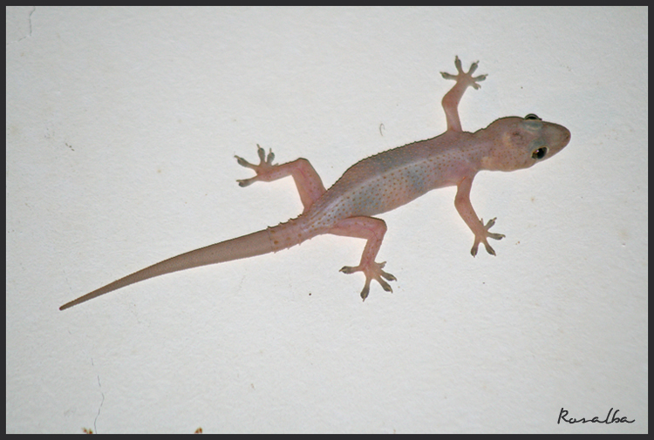

Slide 3
Objetivos
Discutir os objetivos do Projeto Político Pedagógico do Curso (PPC) baseado nas Diretrizes Curriculares do Curso de Graduação em Nutrição e no Instrumento de Avaliação de Cursos do INEP-MEC;
Construir coletivamente estrutura de Projeto Político Pedagógico a partir das experiências do grupo.

Slide 4
Para que o PPC?
Demonstrar a Política Pedagógica da IES implantada no Curso;
Apresentar e Historiar o Curso;
Fornecer informações para Avaliação Externa

Slide 5
Documentos norteadores
Diretrizes Curriculares
PDI
Instrumento de Avaliação do INEP

Slide 6
Contextualização
Apresentação do Curso e a IES, seu histórico e importância;
Demonstrar que o curso é válido e enriquecedor.

Slide 7
Integração PDI - PPC
Relacionar o vínculo do Curso com a IES, seu organograma e fluxos
Descrever as políticas institucionais implantadas no Curso

Slide 8
Objetivos e Perfil
Diretrizes Curriculares.... Só? Será que não são parâmetros mínimos ou máximos???
Estão justificados ao longo do PPC como aqueles objetivos e perfil serão alcançados?
Representação gráfica de um perfil de formação?

Slide 9
Organização curricular
Componentes curriculares: que tal conscienciologia???
Cargas horárias:
  Teóricas: % do total
  Práticas: % do total excluídos os estágios

Slide 10
Práticas: quais são essenciais?
Avaliação Nutricional
Educação Nutricional
Técnica Dietética
Dietoterapia (infantil, adulto, atleta, idoso...)
Nutrição Social
Gestão de UAN
  RELAÇÃO DOCENTE/ DISCENTE

Slide 11
TCC
Normas de elaboração, orientação e avaliação
Quantas horas e quantos componentes são suficientes?
Tem comitê de ética em pesquisa?
Esse componente é o que a IES chama de pesquisa?

Slide 12
Atividades Complementares
Normas claras? Quantidade suficiente?
Quais oportunidades a IES disponibiliza?
Precisa ser diversificada, ou um estágio é o suficiente?

Slide 13
Estágios
Locais disponíveis
  UAN – comercial, institucional, hospitalar...
  SOCIAL – Unidade básica de saúde? VISA? Escolas públicas e privadas?
  CLÍNICA – atenção primária até complexidade? Qual o % em clínica escola e em hospital?
  Alimentação Escolar?
Turnos de realização
Lei de estágio
Orientação, supervisão, preceptoria
Custo

Slide 14
Normas - EXEMPLO
O Coordenador de cada Curso é o responsável pela supervisão de estágio, competindo-lhe:
I - orientar o estagiário na escolha ou indicação do campo de estágio;
II - elaborar plano de atividades de estágio e apresentá-lo à Prograd;
III - definir, acompanhar e orientar o estagiário no planejamento, execução e avaliação do estágio, prestando-lhe assistência técnico - científica;
IV - analisar e aprovar o plano de estágio apresentado pelo aluno, observando sua adequação à filosofia dos programas do referido Curso, bem como a sua exeqüibilidade;
V - orientar o estagiário na elaboração de relatórios, conforme normas específicas;
VI - programar seminários, reuniões e outras atividades preparatórias para o desenvolvimento do estágio;
VII - visar as fichas-controle de freqüência, plano e relatórios dos estagiários, emitindo parecer conclusivo sobre o desempenho do mesmo, subsidiado pela avaliação do supervisor de campo ou orientador, quando existir, encaminhando a documentação pertinente para a Secretaria Geral.

Slide 15
Normas - EXEMPLO
Os Estágios Curriculares estarão sob a coordenação geral de uma Comissão de Estágios, composta por três (3) Professores Nutricionistas, responsáveis por cada área de Estágio indicados pelo Coordenador do Núcleo de Nutrição, ouvido o Colegiado do Curso. Esta Comissão será eleita no Colegiado do Curso através de apresentação de candidatura e terá um mandato de 2 (dois) anos.

Slide 16
ORIENTAÇÃO/SUPERVISÃO DE ESTÁGIO
Relação docente/discente
Relação discente/área
Relação preceptor/supervisor/discente

Slide 17
Coordenação
Titulação
Experiência
Dedicação à coordenação (nº de estudantes)
Disciplinas a ministrar
Outros encargos administrativos
Registro na Carteira de Trabalho
Salário?

Slide 18
Docentes
Titulação
Capacitação
Diversidade de disciplinas
Número mínimo de Nutricionistas

Slide 19
NDE/ COLEGIADO
Composição para Avaliação
Efetividade na IES

Slide 20
Estrutura física
Laboratórios indispensáveis
  Multidisciplinares
  Técnica Dietética
  Avaliação Nutricional
Clínica escola
UAN escola
Social?

Slide 21
Acessibilidade
NÃO É SÓ NA ESTUTURA FÍSICA!!!
“No caso de estudantes com deficiência, mobilidade reduzida ou necessidades educacionais especiais é fundamental que a estrutura curricular contemple possiblidades de diversificação curricular requeridas pelas diferentes situações de deficiência ou demais categorias que demandem atendimento especial.”
Referenciais de acessibilidade na Educação Superior e a avaliação in loco do Sistema Nacional de Avaliação da Educação Superior (SINAES) – Julho/2013

Slide 22
Biblioteca
Quantidade
Atualidade
Periódicos impressos e online
Normas de funcionamento

Slide 23
EAD
Disciplinas – até 20% da carga horária
  QUAIS DISCIPLINAS???
  QUAL METODOLOGIA???
Cursos?
  Se estamos reduzindo as práticas, será que chegaremos a curso de Nutrição à distância???

Slide 24
Avaliação
Interna
  CPA
  Coordenação
Externa
  SINAES

Slide 25
“Se melhorarmos nossa tecnologia ganharemos muito, mas se melhorarmos o Ser Humano ganharemos tudo.”
A Arca Sagrada

Slide 26
lilianlessa@hotmail.com

